Slide 1

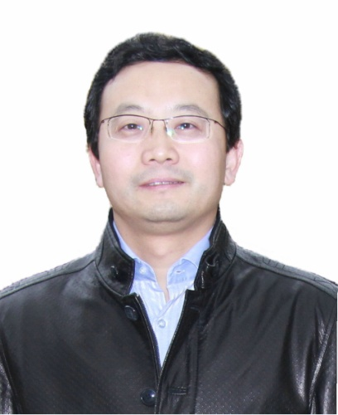
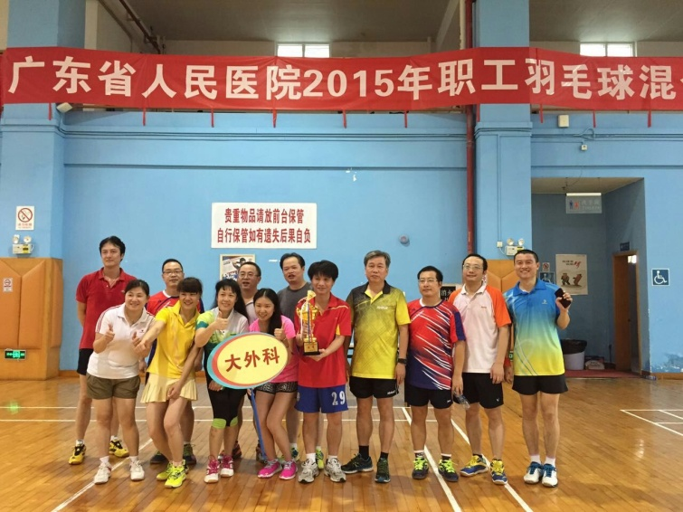
周东 主任医师、医学博士、硕士生导师、神经外科主任
中国老年医学学会神经医学分会副会长；中国医师协会神经外科医师分会第二届小儿神经外科专家委员会副主任委员；广东省医师协会神经外科医师分会副主任委员
招生专业与类型
临床与科研
学术硕士： 临床医学
研究方向： 脑肿瘤基础与临床；脑积水。
工作业绩： 2003年获广东省人民医院优秀青年医师奖；2004年获广东省人民医院优秀医生称号；2005年广东“青年五四奖章”获得者；2005年首届“广东十大新闻人物”；2014年王忠诚中国神经外科医师年度奖。曾参加印度洋地震海啸、青海玉树地震医疗救援及广州亚运会、亚残运会医疗保障工作。
科研: 承担或完成广东省自然科学基金、科技计划项目等9项，省医学科研基金课题3项；参与各种课题8项；获省级科技奖励三等奖2项，市级科技奖励二等奖1项。以第一作者（通讯作者）发表论文60余篇，参编书籍10部。
教育经历
1989.09-1994.07 兰州大学 学士学位
1994.09-1997.07 兰州大学 硕士学位
1997.09-2000.06 华中科技大学 博士学位
2008.11-2009.02 德国萨尔州立大学 访问学者
Tel:
(20)83827812-61524
Email: zhoudong5413@163.com
工作经历
2000.7-2003.11 广东省人民医院 主治医师
2003.12-2008.11 广东省人民医院 副主任医师
2008.12- 广东省人民医院 主任医师

